Slide 1
ĐÁP CA
SAU LỄ CHÚA THÁNH THẦN
HIỆN XUỐNG

Slide 3
THỨ HAI
SAU LỄ CHÚA THÁNH THẦN HIỆN XUỐNG
Đức Trinh Nữ Ma-ri-a, Mẹ Hội Thánh
lễ nhớ
Sách bài đọc quyển 3 Bài đọc: 1 St 3,9-15. 20. số 1 trang 84. Đáp ca: Số 2 trang 86. Alleluia: số 5 trang 90. Tin Mừng: Ga 19,15-27. Số 12 trang 96

Slide 6
Ca nhập lễ
Thánh Thần Hãy Đến
Huyền Linh

Slide 7
Đk: A-ve Ma-ri-a con dâng lời chào Mẹ. A-ve Ma-ri-a con dâng lời chào Mẹ.

Slide 8
Tk1: Khi tàn màu nắng chiều, và khi sương đêm nặng gieo, con say sưa lời ca chào: A-ve Ma-ri-a. Con dâng lên Mẹ lời mừng Ma-ri-a đầy phúc. Ma-ri-a đầy ơn, Mẹ luôn có Chúa ở cùng. Ma-ri-a Mẹ hiền từ xinh hơn muôn phụ nữ. Con dâng lên lời ca: Mẹ tươi hơn muôn ngàn hoa.

Slide 9
Đk: A-ve Ma-ri-a con dâng lời chào Mẹ. A-ve Ma-ri-a con dâng lời chào Mẹ.

Slide 11
KINH VINH DANH

Slide 12
Chủ tế: Vinh danh Thiên Chúa trên các tầng trời. A+B: Và bình an dưới thế cho người thiện tâm.

Slide 13
A: Chúng con ca ngợi Chúa.
B: Chúng con chúc tụng Chúa. A: Chúng con thờ lạy Chúa.
B: Chúng con tôn vinh Chúa.

Slide 14
A: Chúng con cảm tạ Chúa vì vinh quang cao cả Chúa.
B: Lạy Chúa là Thiên Chúa, là Vua trên trời, là Chúa Cha toàn năng.

Slide 15
A: Lạy con một Thiên Chúa, Chúa Giêsu Kitô.
B: Lạy Chúa là Thiên Chúa, là Chiên Thiên Chúa là Con Đức Chúa Cha.

Slide 16
A: Chúa xóa tội trần gian, xin thương xót chúng con.
B: Chúa xóa tội trần gian, xin nhậm lời chúng con cầu khẩn.

Slide 17
A: Chúa ngự bên hữu Đức Chúa Cha, xin thương xót chúng con.
B: Vì lạy Chúa Giêsu Kitô, chỉ có Chúa là Đấng Thánh.

Slide 18
Chỉ có Chúa là Chúa, chỉ có Chúa là đấng tối cao.
A+B: Cùng Đức Chúa Thánh Thần trong vinh quang Đức Chúa Cha.
Amen.

Slide 20
Ta sẽ gây mối thù giữa dòng giống mi và dòng giống người đàn bà.
Bài trích sách Sáng Thế

Slide 21
Đáp ca:
Bà làm cho giống nòi chúng ta được vinh dự lớn lao.

Slide 22
Alleluia-Alleluia:
Lạy Đức Nữ Trinh diễm phúc, Đấng đã sinh hạ Chúa Trời. Lạy Thân Mẫu hồng phúc của Giáo Hội, Đấng giữ nơi chúng con lửa Thần Khí của Đức Giê-su Ki-tô, Con lòng Mẹ.
Alleluia:

Slide 26
THỨ HAI
TUẦN VII THƯỜNG NIÊN
Sau lễ Chúa Thánh Thần hiện xuống

Slide 29
Nếu anh em có sự ghen tuông, thì anh em đừng
Tự cao tự đại.
Bài trích thư của thánh Giacôbê tông đồ

Slide 30
Đáp ca:
Huấn lệnh Chúa hoàn toàn ngay thẳng, làm hoan hỷ cõi lòng.

Slide 31
Alleluia-Alleluia:
Đấng cứu độ chúng ta là đức Giêsu Kitô đã tiêu diệt thần chết, và đã dùng Tin Mừng mà làm sáng tỏ phúc trường sinh.
Alleluia:

Slide 38
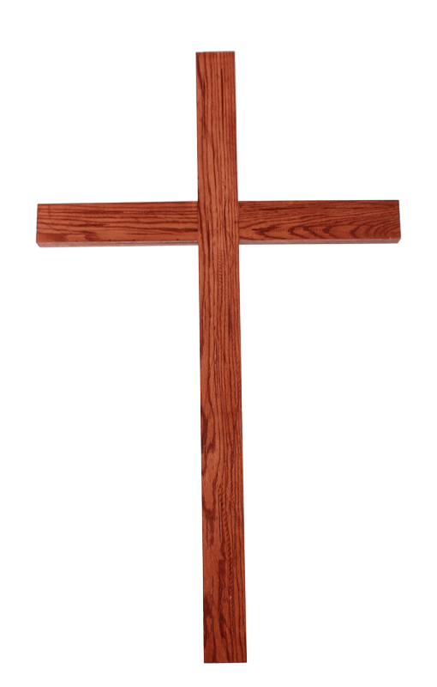
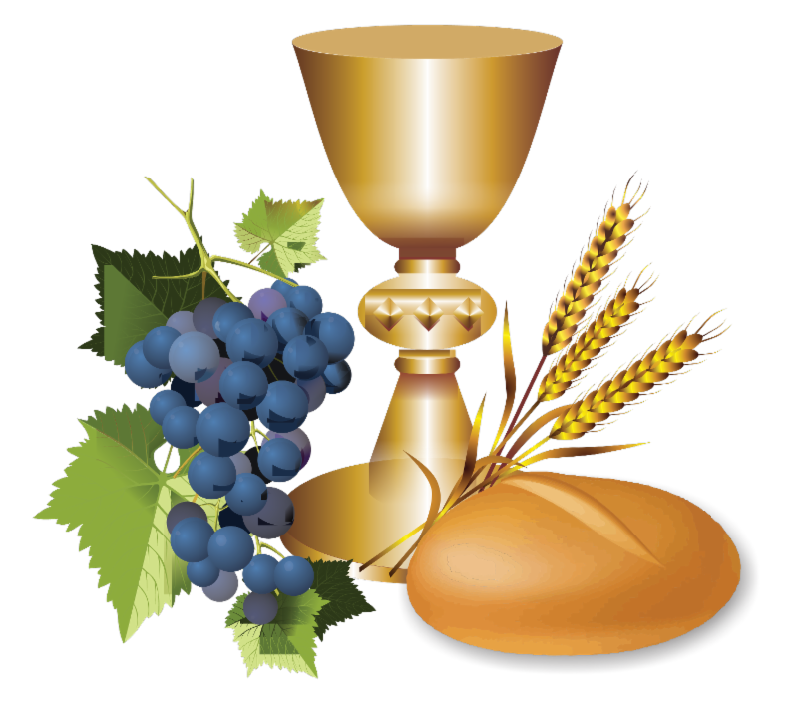
Ca Dâng Lễ Đôi Tay Này Ân Duy

Slide 39
Đk: Con xin tiến dâng lên này rượu nho cùng bánh miến: Hương kinh ngát bay triền miên, tung hô Chúa bao dịu hiền.

Slide 40
Tk1: Bánh miến này tinh trắng, và đây tấm linh hồn con. Thắm thiết niềm tin yêu dâng về Thiên Chúa uy quyền.

Slide 41
Đk: Con xin tiến dâng lên này rượu nho cùng bánh miến: Hương kinh ngát bay triền miên, tung hô Chúa bao dịu hiền.

Slide 42
Tk2: Chén cứu độ nhân thế này con tiến dâng thành tâm. Tiếng khấn nguyện bay cao như trầm hương trước Thiên tòa.

Slide 43
Đk: Con xin tiến dâng lên này rượu nho cùng bánh miến: Hương kinh ngát bay triền miên, tung hô Chúa bao dịu hiền.

Slide 44
Tk3: Kính tiến về nhan Chúa ngàn cay đắng nơi trần gian. Tiếp nối cuộc hy sinh trên đồi xưa Chúa dâng mình.

Slide 45
Đk: Con xin tiến dâng lên này rượu nho cùng bánh miến: Hương kinh ngát bay triền miên, tung hô Chúa bao dịu hiền.

Slide 49
Ca Nguyện Hiệp Lễ
Tình Ca Vô tận
Ngọc Kôn

Slide 50
Tk1: Tình Ngài như mạch sống chan chứa thắm thiết như dòng sông rộng lớn bát ngát biển Đông. Tình Ngài cao thật cao như núi chất ngất tầng mây. Cho con say sưa niềm vui mới trong tay Ngài êm ái luôn bao bọc con mãi.

Slide 51
Đk: Xin cho con một trái tim nồng say, xin cho con tình mến chẳng phai. Ngay trong hôm nay hay trong tương lai. Mến Chúa mãi chẳng phai mến Chúa chẳng đổi thay.

Slide 52
Tk2: Tình Ngài như mặt đất tươi tốt bát ngát rừng xanh như gió quyến hấp trời thanh. Tình Ngài bao bọc con như tiếng hát mẹ ru. Vòng tay yêu đương Ngài như mơ ôm con lạc bơ vơ môi say niềm nhung nhớ.

Slide 53
Đk: Xin cho con một trái tim nồng say, xin cho con tình mến chẳng phai. Ngay trong hôm nay hay trong tương lai. Mến Chúa mãi chẳng phai mến Chúa chẳng đổi thay.

Slide 54
Tk3: Tình Ngài như là suối luôn chảy mãi chẳng hề thôi yêu mến mãi chẳng hề nguôi. Tình Ngài như là trăng soi bước lữ khách lầm than. Lê bước trong đêm mù cô đơn đôi tay Ngài săn đón theo con từng năm tháng.

Slide 55
Đk: Xin cho con một trái tim nồng say, xin cho con tình mến chẳng phai. Ngay trong hôm nay hay trong tương lai. Mến Chúa mãi chẳng phai mến Chúa chẳng đổi thay.

Slide 59
Ca kết lễ
Như Những Cánh Hoa Dâng Mẹ
Nguyễn Đức Tuấn

Slide 60
Tk1: Như muôn cánh hoa tươi hồng, tỏa bay ngát hương thơm lừng, dâng tiến Đức Mẹ tình thương, hồn con như vườn xanh lá, Mẹ tưới cho tươi màu nở hoa, rộn lên tiếng hát mùa xuân.

Slide 61
Đk: Hỡi Mẹ nguồn ơn cứu giúp, chính Mẹ là giòng suối hồng ân. Xin Mẹ dạy con biết sống, trong tình Mẹ luôn yêu thương.

Slide 62
Tk2: Khi vui đón nghe Tin mừng, này Thiên Sứ thần chào Mẹ, và Chúa giáng sinh trần gian, rồi khi vui gặp lại Chúa, xin tiến dâng kinh hạt thắm tươi, lòng con suy đến Mùa Vui.

Slide 63
Đk: Dâng về Mẹ Ma-ri-a, ân tình này là những hạt kinh. Xin từng lời kinh kết chuỗi, dâng Mẹ tràng hoa Mân Côi.

